Slide 1
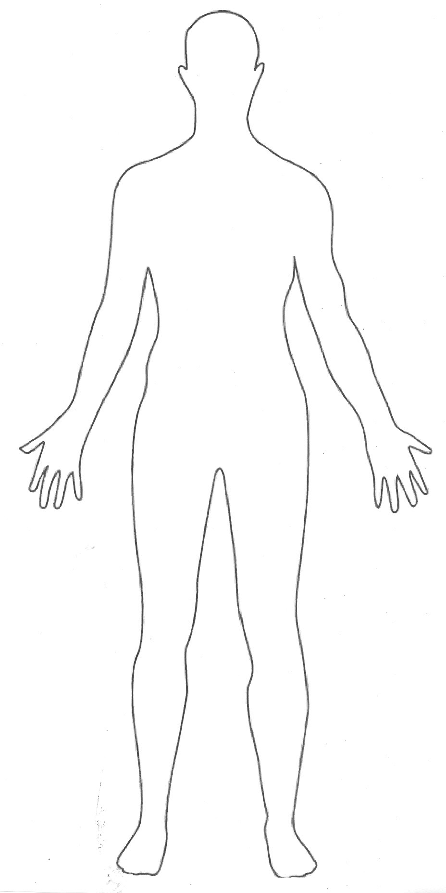

KAJ POTUJE?
HRANA
SPOROČILA
HRANA IN VODA
TOPLOTA
ZRAK
IZLOČENE SNOVI
SPOROČILA

Slide 2
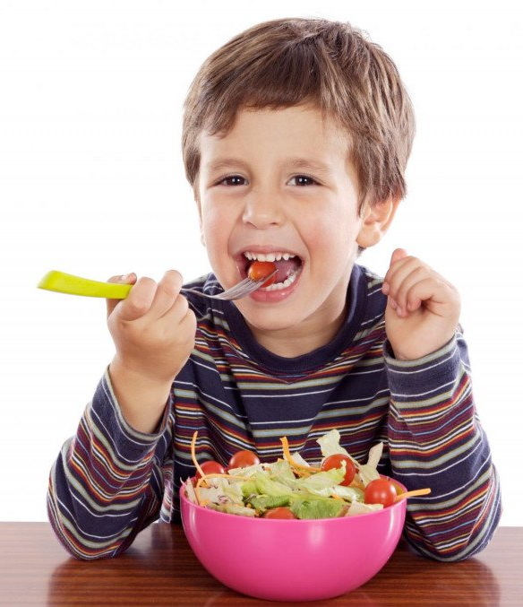
Zapri oči …
Kaj se zgodi s hrano v ustih?
Kaj se zgodi s hrano, ko jo pogoltnemo?

Slide 3
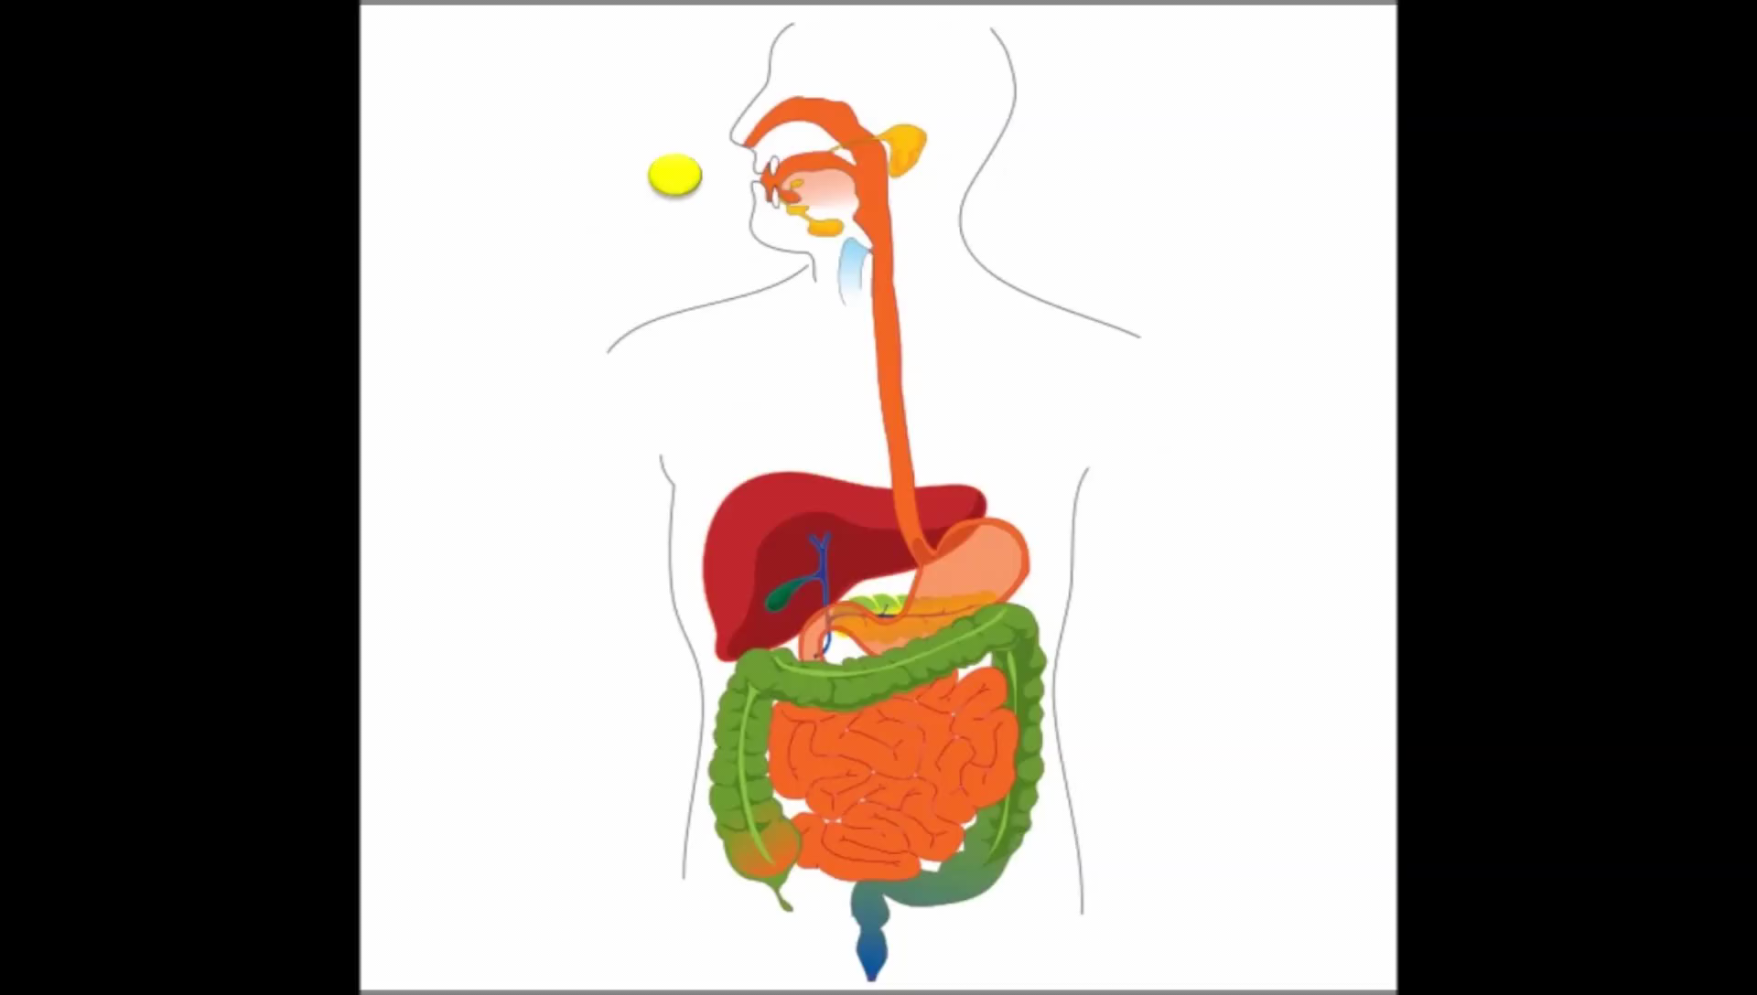
PREBAVNA POT
USTA
POŽIRALNIK
ŽELODEC
TANKO ČREVO
DEBELO ČREVO
ZADNJIČNA ODPRTINA

Slide 4
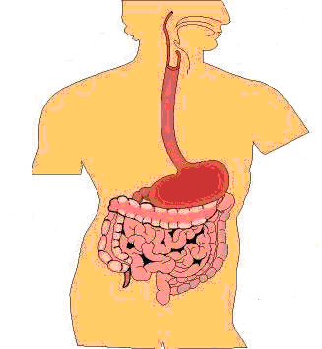
UČBENIK za NIT, str. 48
TABELSKA SLIKA v zvezek

